Slide 1
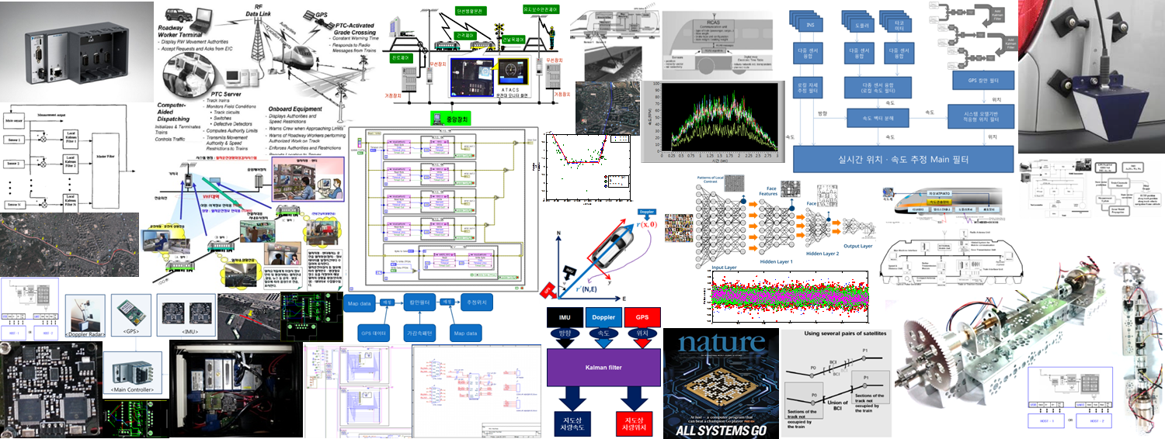


Temporal Difference Learning

Slide 2

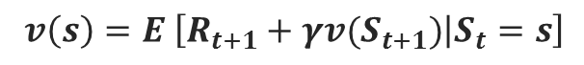
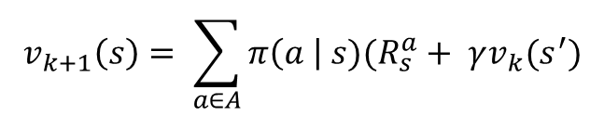
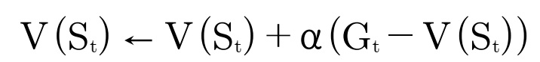
Review: 벨만방정식과 DP, MC
가치함수에 대한 벨만 방정식
DP의 Policy evaluation(정책 평가)
Monte Carlo Prediction

Slide 3
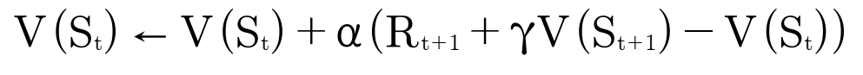
MC prediction과 TD prediction
Monte Carlo 방법의 적용의 단점
  경험(experience)은 종료 상태가 있는 episode로 구성되고
  episode가 종료된 이후에 학습이 업데이트 되는 구조
  Monte Carlo 방법은 episodic task에 대해서만 적용 가능
Temporal Difference prediction(시간차 예측)

Slide 4
TD prediction의 의미
Temporal Difference prediction(시간차 예측)
  Episode가 아니라 time step 단위로 가치함수를 업데이트
  MC의 sampling 개념과 DP의 bootstrapping 개념을 혼합
    MC sampling: 환경에 대한 모델 없이 경험으로부터 학습
    DP의 bootstrapping: 최종적인 결과를 기다리지 않고 이미 학습된 다른 상태의 가치함수 예측값을 부분적으로 이용해 현재 상태의 가치함수를 예측(추정)
  시간차 예측은 충분히 많은 샘플링을 통해 업데이트 하면 참 가치함수에 수렴
    많은 경우에 MC 예측보다 더 효율적으로 빠른 시간에 참 가치함수에 수렴

Slide 5
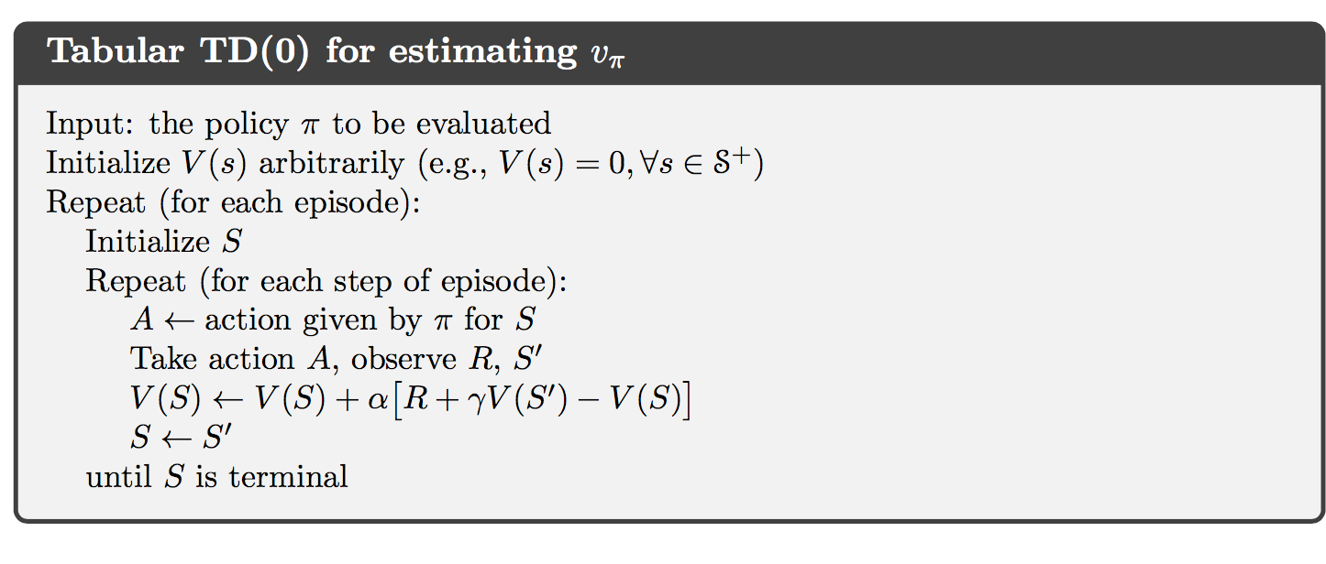
TD prediction Algorithm

Slide 6
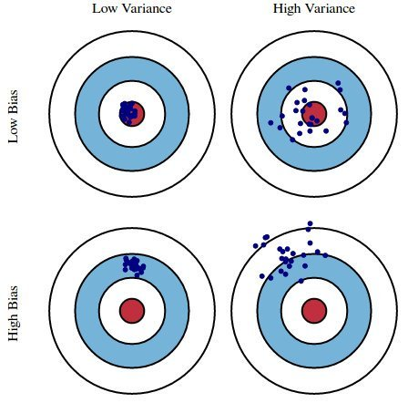
Bias와 Variance
Bias 와 Variance 의 개념
TD target의 bias, variance
  Bias가 높음
    TD는 학습 목표(target)으로 다른 상태의 가치함수을 이용하므로 이 가치함수에 bias될 수 있음
  반환값만을 사용하는 것보다 variance가 낮음
    반환값은 episode 상의 많은 행동, 상태 변화, 보상에 따라 변화가 있을 수 있지만 TD target은 하나의 행동, 상태변화, 보상에만 영향을 받으므로 variance가 낮음.

Slide 7
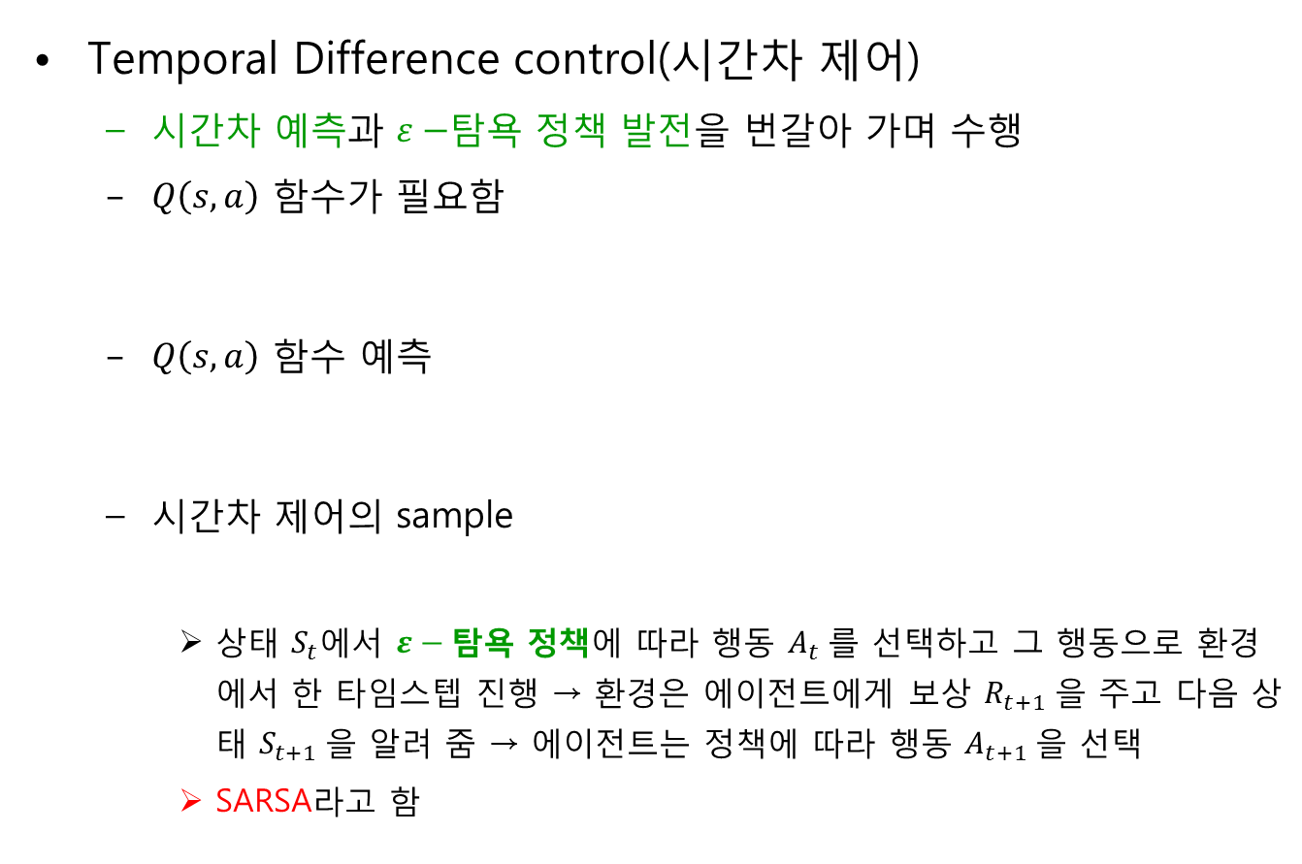
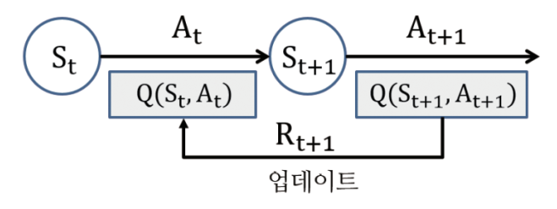
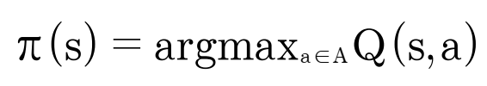
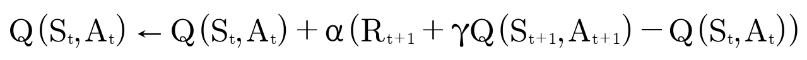

Temporal Difference Control

Slide 8
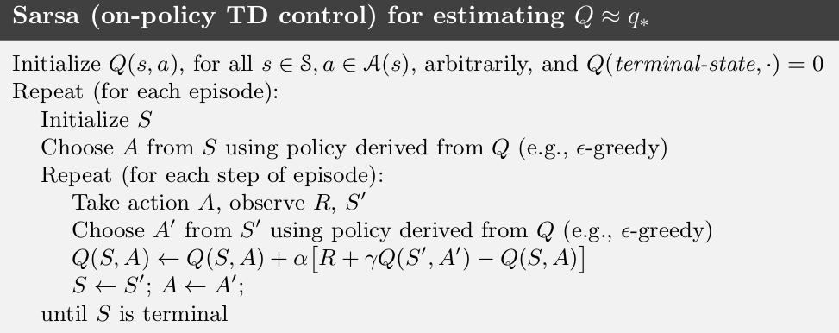
SARSA Algorithm

Slide 9
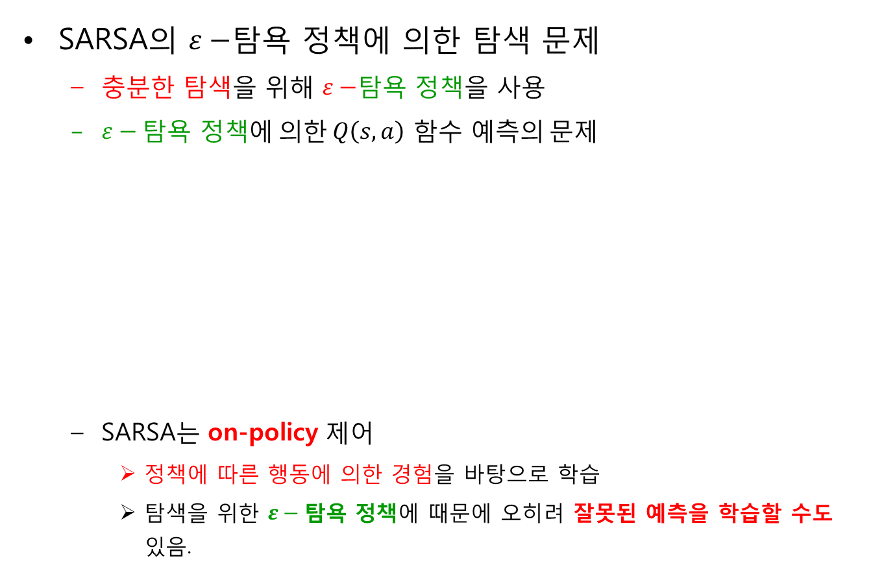
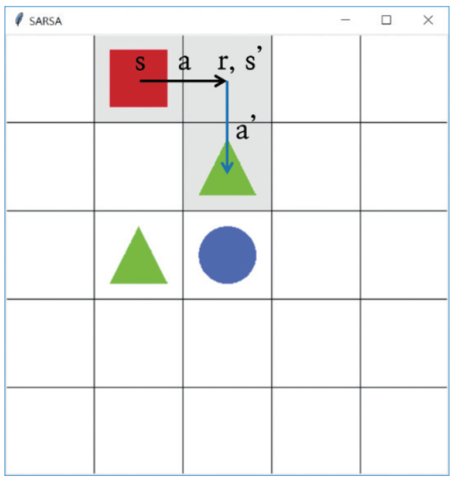
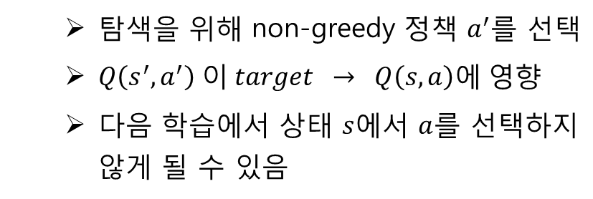
SARSA의 문제점

Slide 10
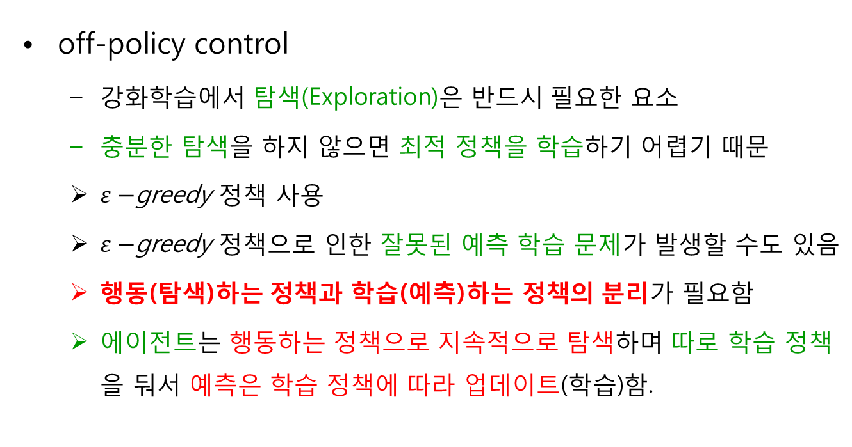
Off-policy control

Slide 11
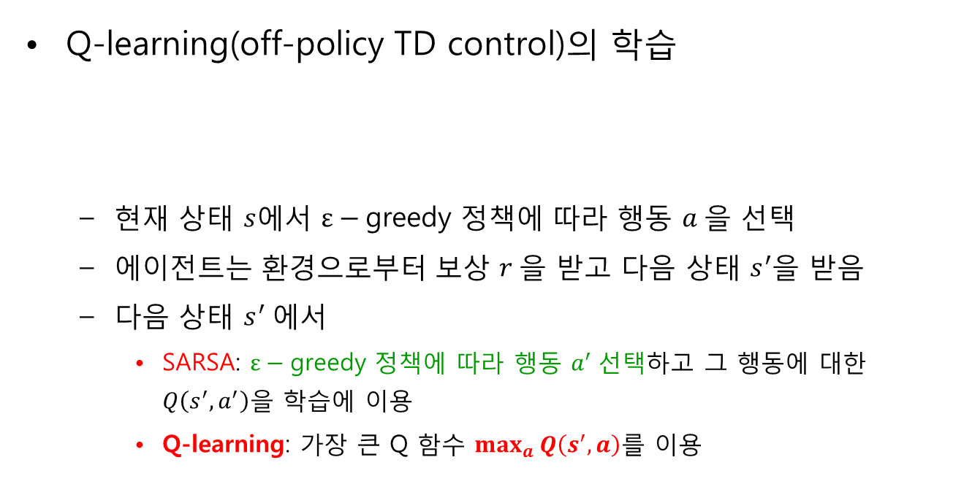
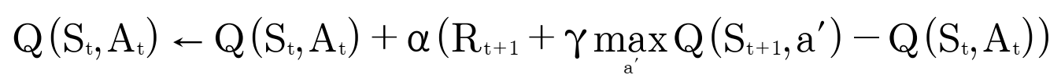
Q-learning

Slide 12
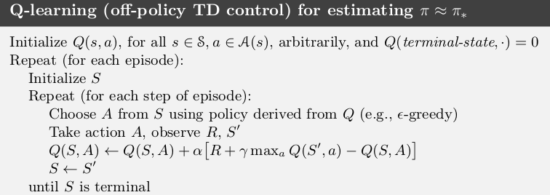
Q-learning Algorithm

Slide 13
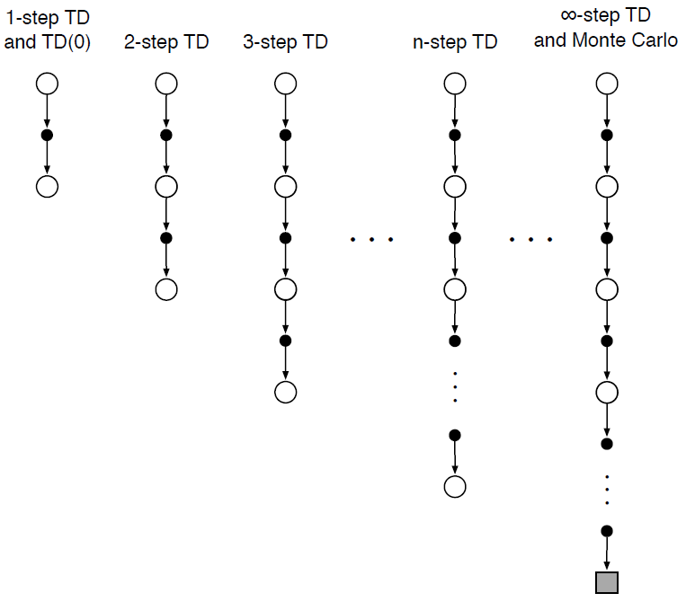
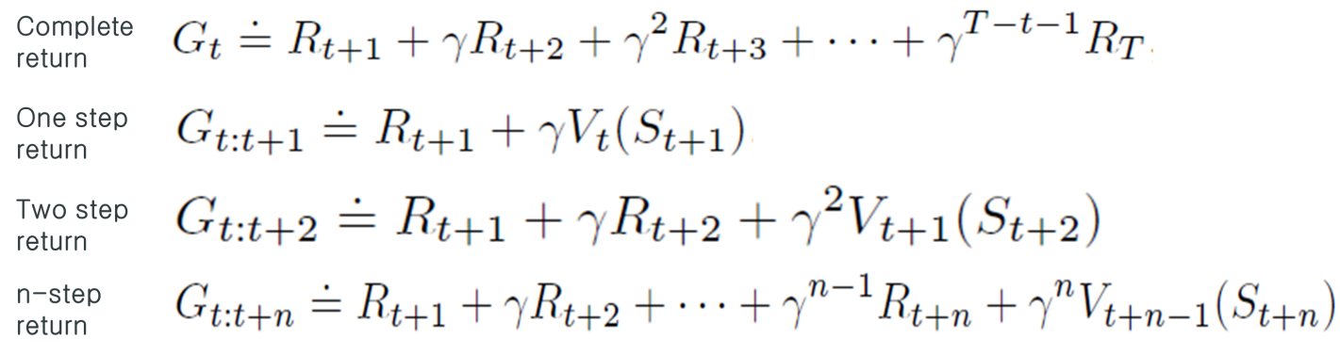
n-step TD (n-step bootstrapping)

Slide 14

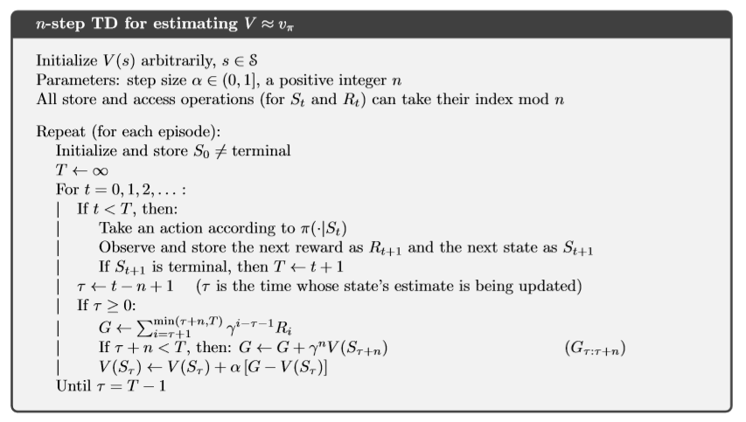
n-step TD prediction

Slide 15
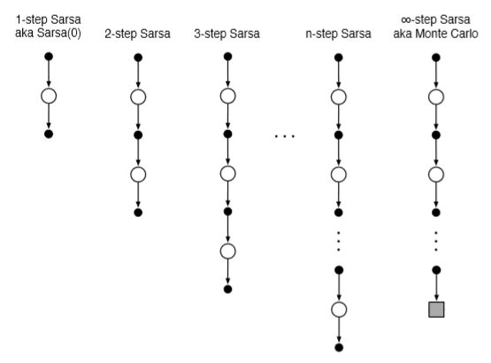
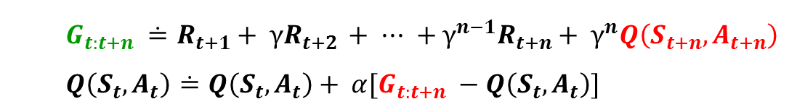
n-step SARSA

Slide 16
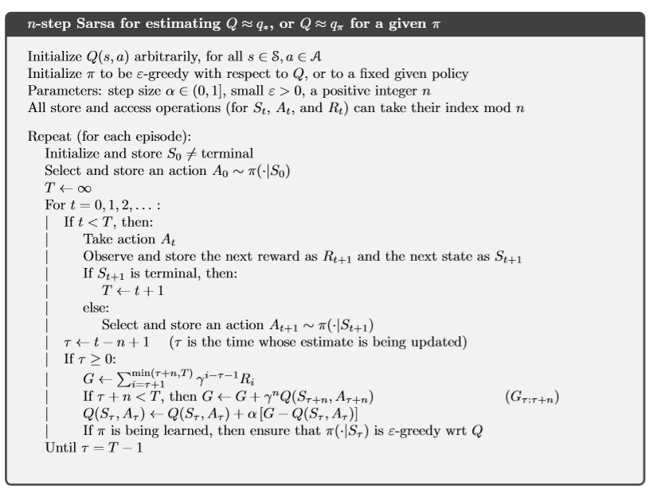
n-step SARSA Algorithm

